Slide 1
BÀI 4: TRIỂN KHAI GIAO THỨC
TELNET

Slide 2
TỰ CHẤM ĐIỂM
Chỉ tiêu | Hoàn thành | Ghi chú
Triển khai được telnet | O (0.5)
Có thiết lập domain name | O (+0.5)
Tổng điểm | 1.0

Slide 3
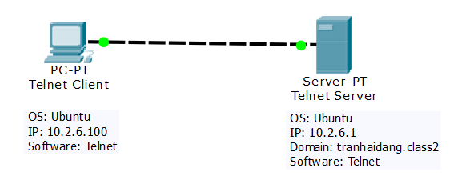
Mô hình Telnet

Slide 4
Mục lục
I: Cấu hình VMWARE_x000b_II: Cấu hình Server
III: Cấu hình Client
IV: Telnet lên server, bắt gói tin và xem mật khẩu

Slide 5
0: Chuẩn bị và lưu ý
02 máy ảo hđh Ubuntu chạy trên VMWARE
Wireshark
RAM 8GB, CPU 4 nhân trở lên
Lưu ý: Để ý viết hoa viết thường đúng chỗ; Gõ lệnh nhớ để ý đang đăng nhập với quyền gì ( ví dụ root, kadmin,... )

Slide 6
I: Cấu hình VMWARE

Slide 7
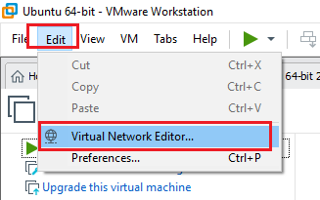
I.1: Cấu hình Card mạng

Slide 8
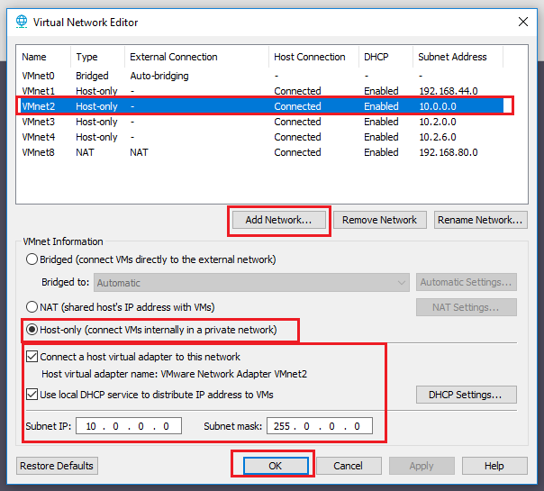
I.1: Cấu hình Card mạng

Slide 9
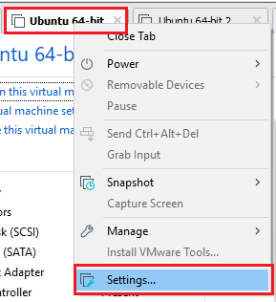
I.1: Cấu hình VMWARE kết nối với mạng

Slide 10
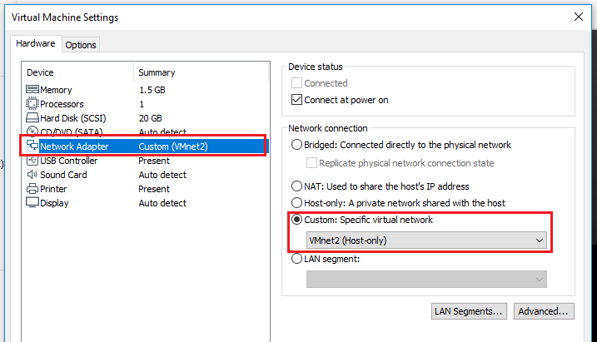
I.1: Cấu hình Card mạng

Slide 11
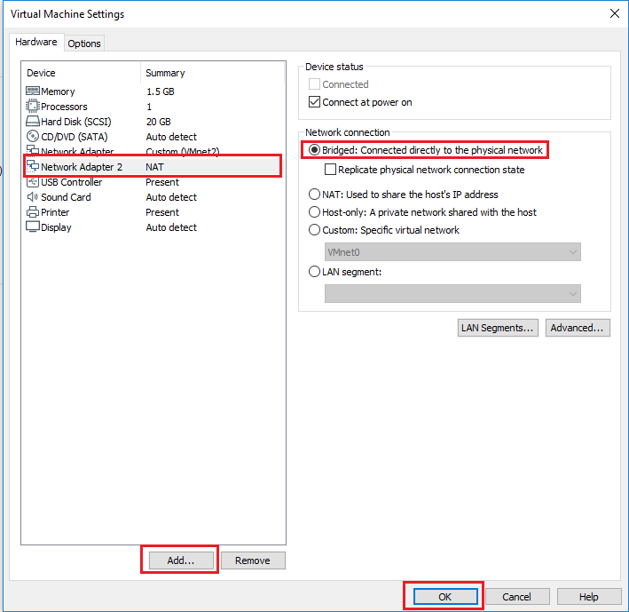
I.1: Cấu hình VMWARE kết nối với mạng

Slide 12
I.1: Cấu hình Card mạng
Làm tương tự với VMWARE UBUNTU 2

Slide 13
II: Cấu hình Server

Slide 14
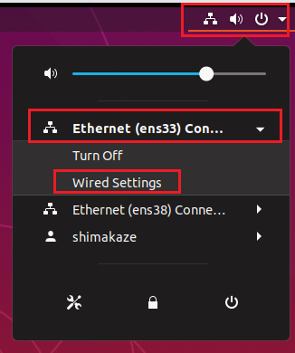
II: Cấu hình Server

Slide 15
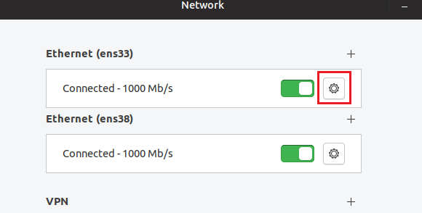
II: Cấu hình Server

Slide 16
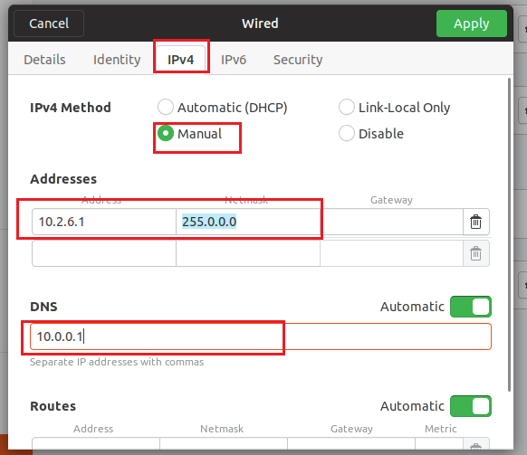
II: Cấu hình Server

Slide 17
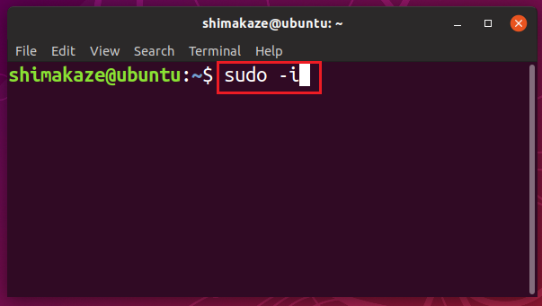
II: Cấu hình Server

Slide 18
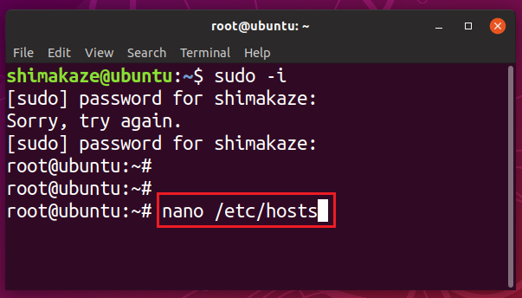
II: Cấu hình Server

Slide 19
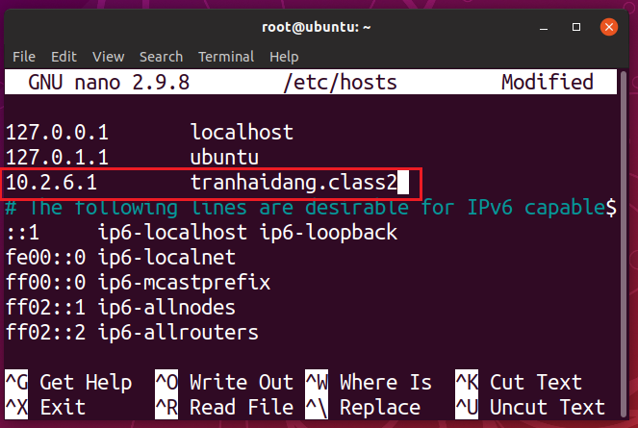
II: Cấu hình Server

Slide 20
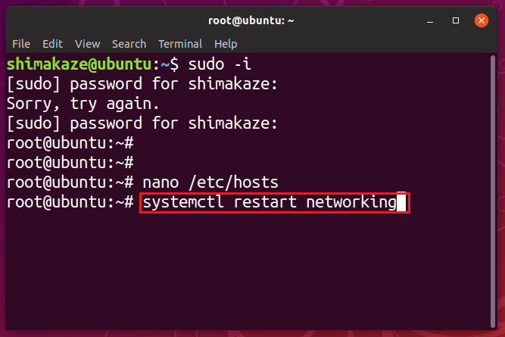
II: Cấu hình Server

Slide 21
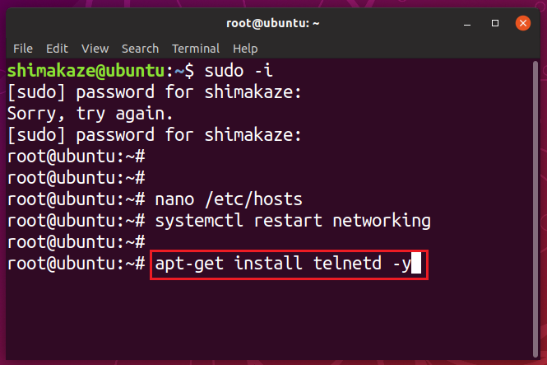
II: Cấu hình Server

Slide 22
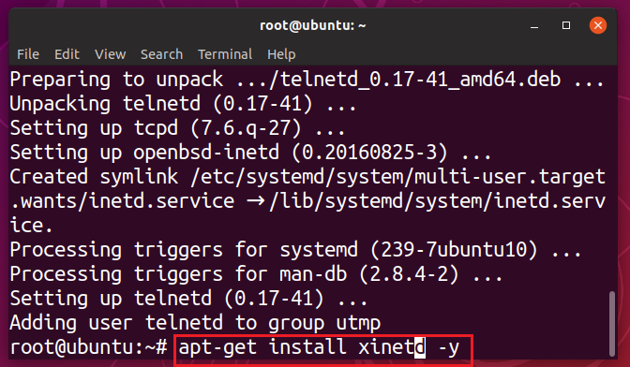
II: Cấu hình Server

Slide 23
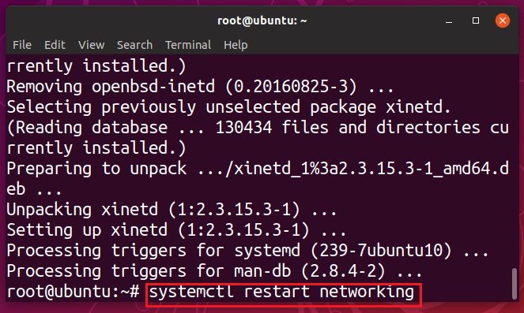
II: Cấu hình Server

Slide 24
III: Cấu hình Client

Slide 25
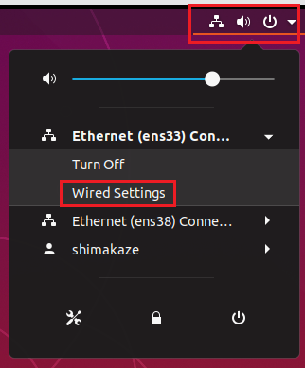
III: Cấu hình Client

Slide 26
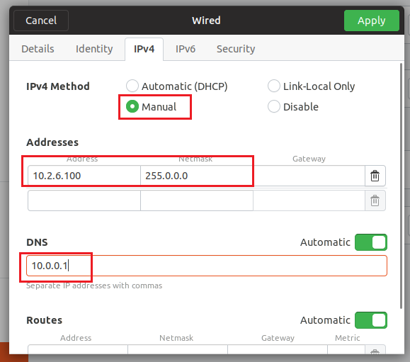
III: Cấu hình Client

Slide 27
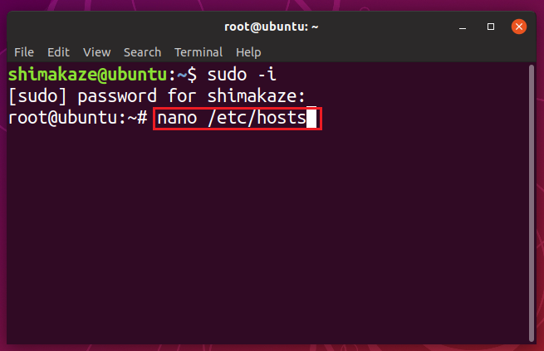
III: Cấu hình Client

Slide 28
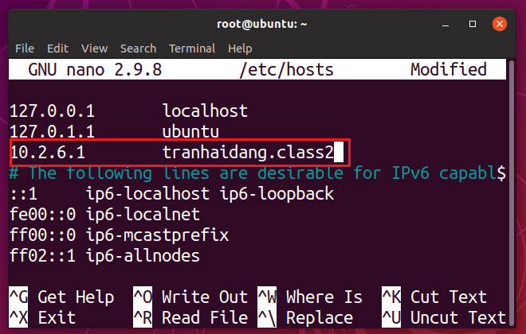
III: Cấu hình Client

Slide 29
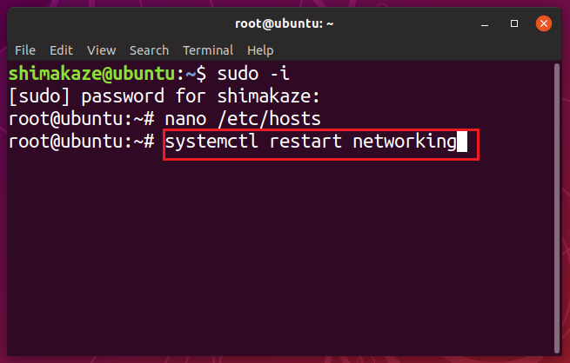
III: Cấu hình Client

Slide 30
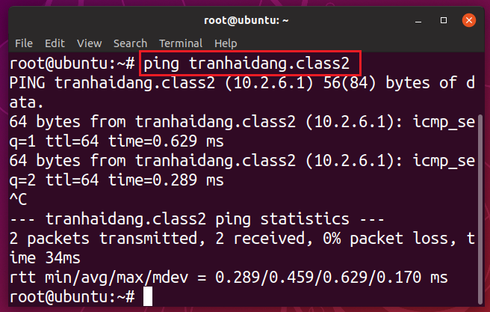
III: Cấu hình Client

Slide 31
IV: Telnet lên server,
bắt gói tin
và xem mật khẩu

Slide 32
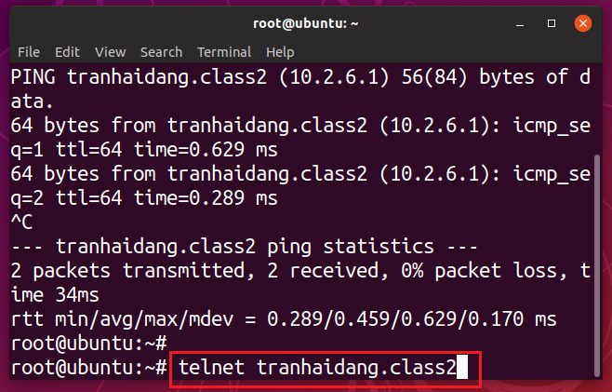
IV: Telnet lên Server, bắt gói tin và xem mật khẩu

Slide 33
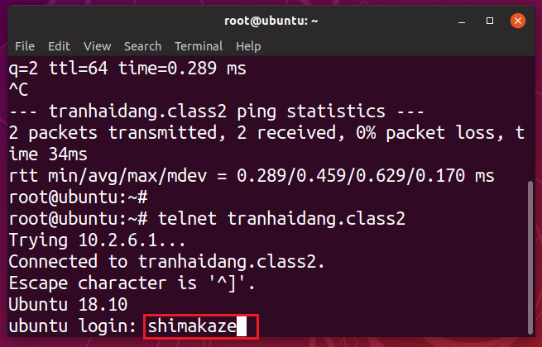
IV: Telnet lên Server, bắt gói tin và xem mật khẩu

Slide 34
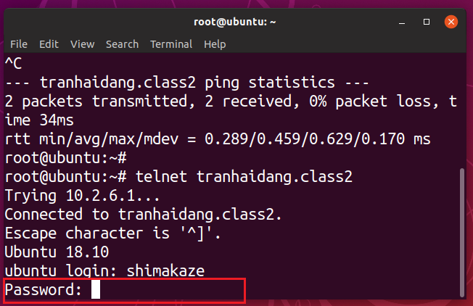
IV: Telnet lên Server, bắt gói tin và xem mật khẩu

Slide 35
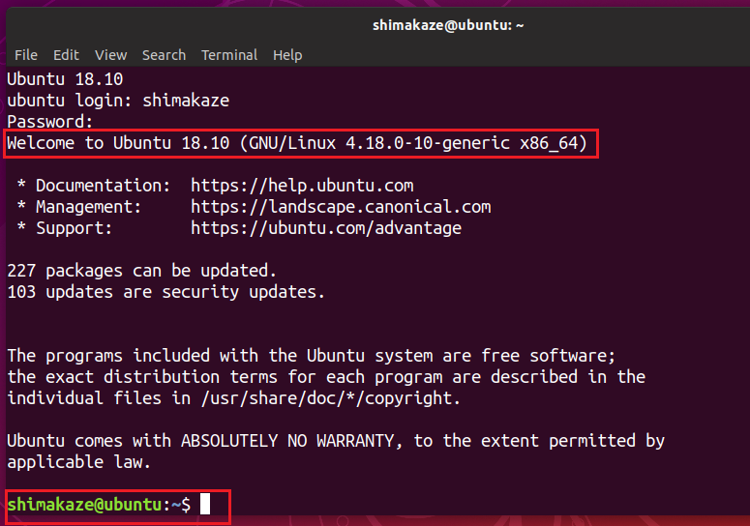
IV: Telnet lên Server, bắt gói tin và xem mật khẩu

Slide 36
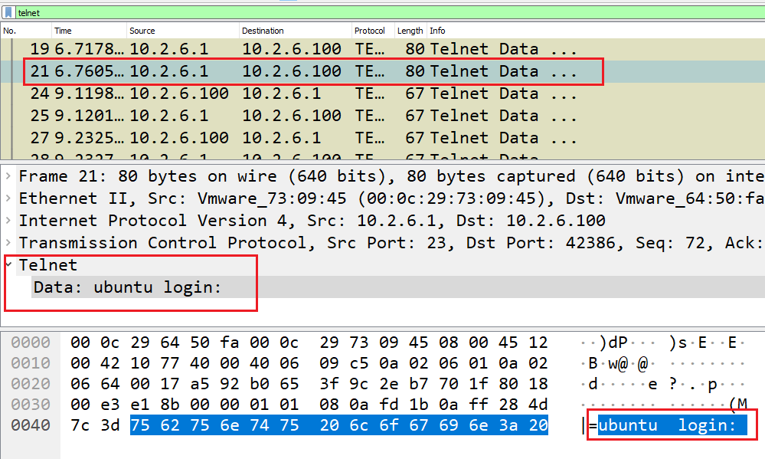
IV: Telnet lên Server, bắt gói tin và xem mật khẩu

Slide 37
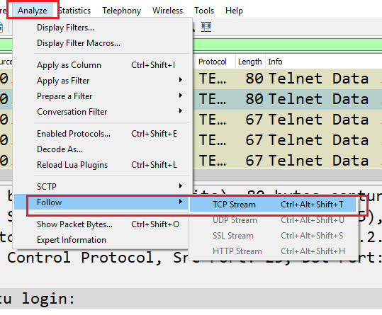
IV: Telnet lên Server, bắt gói tin và xem mật khẩu

Slide 38
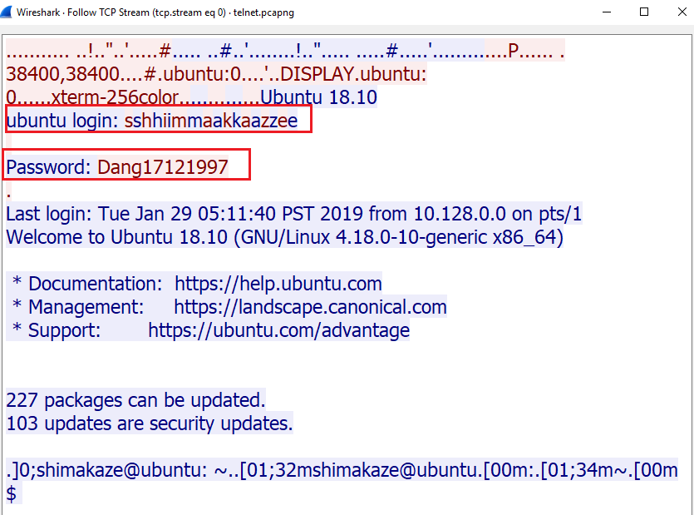
IV: Telnet lên Server, bắt gói tin và xem mật khẩu

Slide 39
Cảm ơn thầy cô
và các bạn
đã lắng nghe!!

